Slide 1
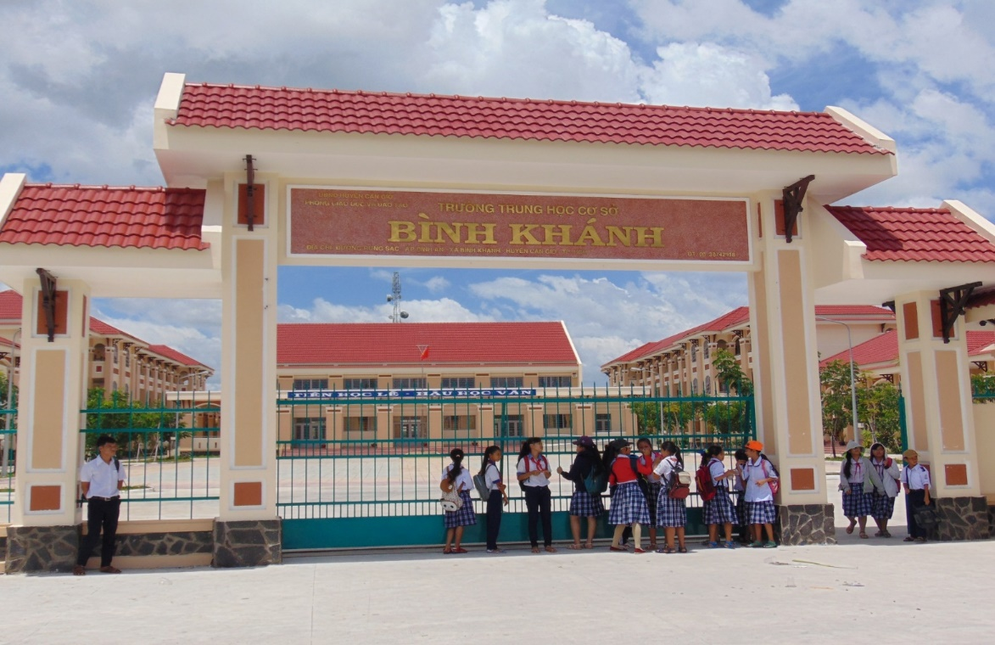
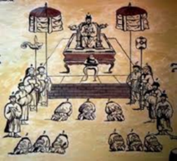
CHÀO MỪNG CÁC EM ĐẾN VỚI TIẾT HỌC HÔM NÀY
Thực hiện :Nguyễn Thị Thanh Loan
Trường THCS Bình Khánh

Slide 2

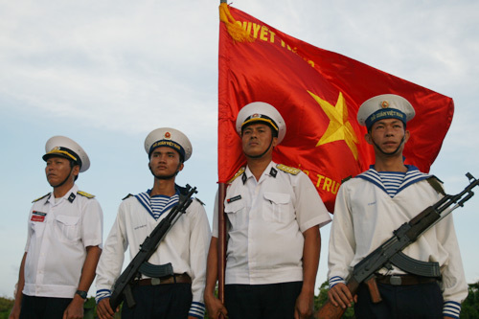
Tiết 31. Bài 17: NGHĨA VỤ BẢO VỆ TỔ QUỐC
Quan sát những bức ảnh sau:
Các chiến sĩ hải quân bảo vệ vùng biển của Tổ quốc.

Slide 3
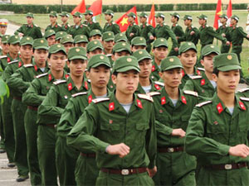
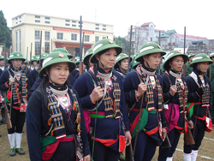
Tiết 31. Bài 17: NGHĨA VỤ BẢO VỆ TỔ QUỐC
Quan sát những bức ảnh sau:
Mọi người sẵn sàng để bảo vệ Tổ quốc.

Slide 4
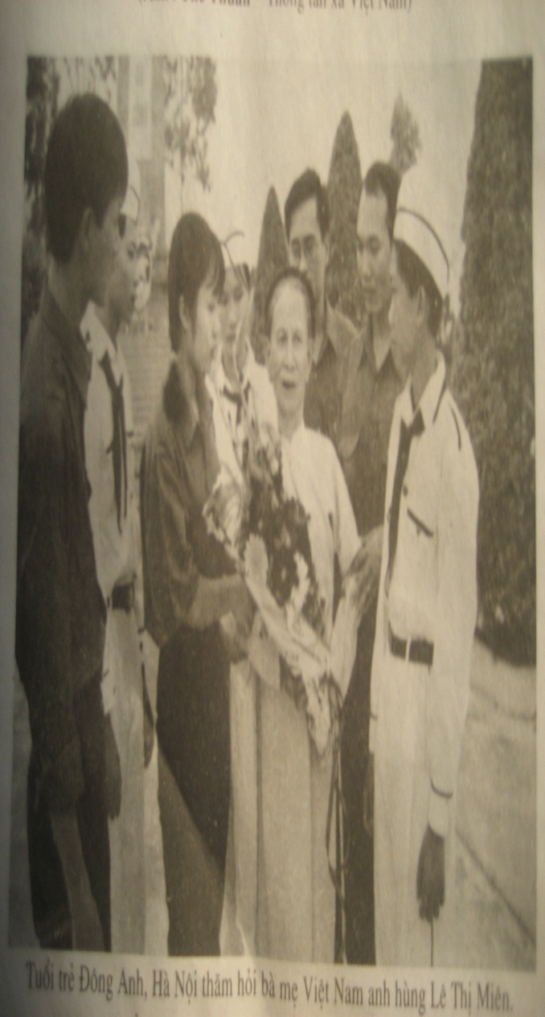
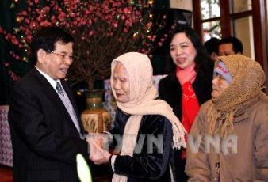
Tiết 31. Bài 17: NGHĨA VỤ BẢO VỆ TỔ QUỐC
Quan sát những bức ảnh sau:
Sự đền ơn , đáp nghĩa của Đảng, nhà nước ta.

Slide 5
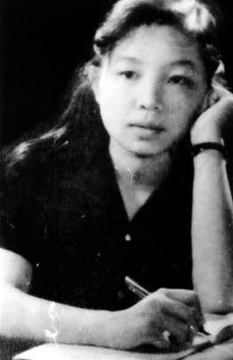
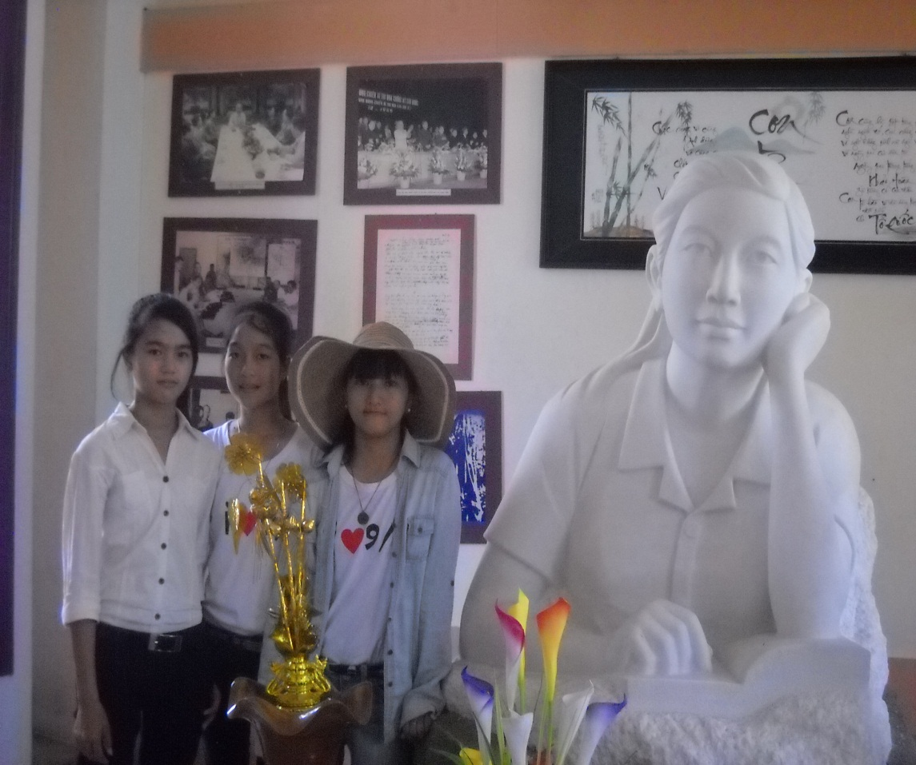
Tiết 31. Bài 17: NGHĨA VỤ BẢO VỆ TỔ QUỐC
Quan sát những bức ảnh sau:
Bác sĩ Đặng Thuỳ Trâm – Sinh viên đại học y khoa Hà Nội, tình nguyện lên đường vào nam chiến đấu. Với khẩu súng CKC, chị đã một mình chống trả 120 lính Mĩ để bảo vệ thương binh ở bệnh viện Đức Phổ.

Slide 6
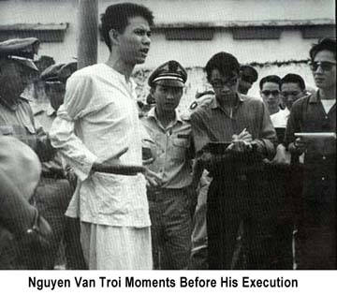
Tiết 31. Bài 17: NGHĨA VỤ BẢO VỆ TỔ QUỐC
Quan sát những bức ảnh sau:
Người công nhân Nguyễn Văn Trỗi bị kết án tử hình vì tội mưu sát bộ trưởng bộ quốc phòng Hoa Kì. Khi ra pháp trường vẫn hiên ngang tuyên bố: Hãy nhớ lấy lời tôi! Đả đảo đế quốc Mĩ! Hồ Chí Minh muôn năm! Việt Nam muôn năm!

Slide 7
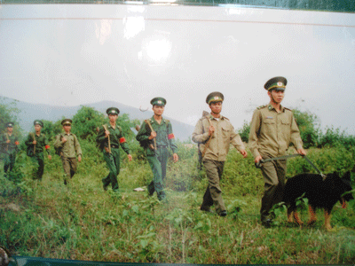
Tiết 31. Bài 17: NGHĨA VỤ BẢO VỆ TỔ QUỐC
Quan sát những bức ảnh sau:
Bộ đội biên phòng đang đi tuần tra biên giới

Slide 8
Tiết 31. Bài 17: NGHĨA VỤ BẢO VỆ TỔ QUỐC
1. Bảo vệ Tổ quốc
- Bảo vệ Tổ quốc là bảo vệ độc lập, chủ quyền, thống nhất và toàn vẹn lãnh thổ, bảo vệ chế độ xã hội chủ nghĩa và Nhà nước Cộng hòa xã hội chủ nghĩa Việt Nam.
Những bức ảnh trên, giúp ta hiểu được trách nhiệm bảo vệ Tổ quốc của mọi công dân trong thời bình cũng như thời chiến của thanh niên, phụ nữ, những người mẹ
Em có suy nghĩ gì khi xem những bức ảnh đó?
Bảo vệ Tổ quốc là như thế nào?

Slide 9
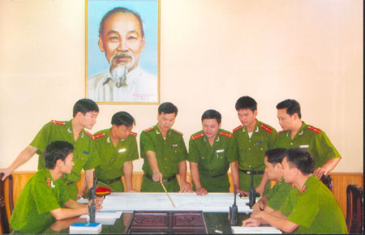
Tiết 31. Bài 17: NGHĨA VỤ BẢO VỆ TỔ QUỐC
1. Bảo vệ Tổ quốc
Các chú công an đang điều tra để truy bắt tội phạm

Slide 10
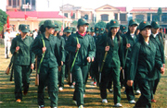
Tiết 29. Bài 17: NGHĨA VỤ BẢO VỆ TỔ QUỐC
1. Bảo vệ Tổ quốc
Xây dựng lực lượng quốc phòng toàn dân

Slide 11
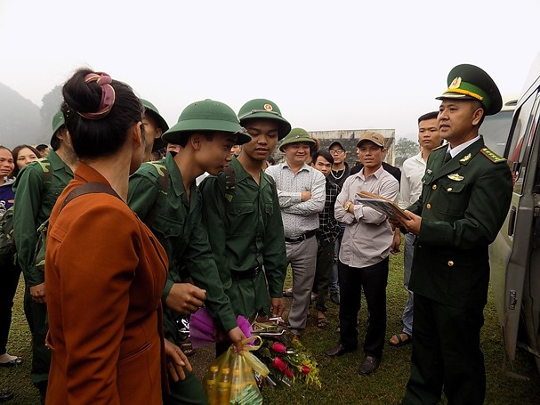

Slide 12
9 điều cần biết về nghĩa vụ quân sự 2018
Luật nghĩa vụ quân sự số 78/2015/QH13
1. Sinh viên Đại học được kéo dài tuổi NVQS đến hết 27 tuổi
2. Tham gia nghĩa vụ công an được xem là tham gia NVQS
3. Mắc bệnh hiểm nghèo được miễn đăng ký NVQS
4. Hàng năm, chỉ gọi nhập ngũ 01 lần vào tháng 02 hoặc tháng 03
5. Thời gian khám sức khỏe NVQS từ 01/11 đến hết 31/12 hàng năm
6. Được trả lương cho ngày nghỉ để khám sức khỏe NVQS
7. Thời gian tham gia NVQS là 24 tháng
8. Đã phạt tiền về việc trốn tránh NVQS mà còn tái phạm: sẽ xử lý hình sự
9. Nữ đủ 18 tuổi được đi bộ đội
Cụ thể, theo khoản 2 Điều 6 Luật nghĩa vụ quân sự, công dân nữ trong độ tuổi thực hiện nghĩa vụ quân sự trong thời bình nếu tự nguyện và quân đội có nhu cầu thì được phục vụ tại ngũ.

Slide 13
Tiết 29. Bài 17: NGHĨA VỤ BẢO VỆ TỔ QUỐC
1. Bảo vệ Tổ quốc
- Bảo vệ Tổ quốc là bảo vệ độc lập, chủ quyền, thống nhất và toàn vẹn lãnh thổ, bảo vệ chế độ xã hội chủ nghĩa và Nhà nước Cộng hòa xã hội chủ nghĩa Việt Nam.
- Bảo vệ Tổ quốc là sự nghiệp của toàn dân, là nghĩa vụ thiêng liêng và là quyền cao quý của công dân
Bảo vệ Tổ quốc bao gồm những nội dung gì?
Bảo vệ Tổ quốc là trách nhiệm của ai?
- Bảo vệ Tổ quốc bao gồm:
+ Xây dựng lực lượng quốc phòng toàn dân.
+ Thực hiện nghĩa vụ quân sự.
+ Thực hiện chính sách hậu phương quân đội.
+ Bảo vệ trật tự, an ninh xã hội.

Slide 14
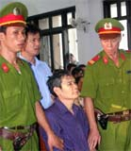
Tiết 31 Bài 17: NGHĨA VỤ BẢO VỆ TỔ QUỐC
1. Bảo vệ Tổ quốc
2. Vì sao phải bảo vệ Tổ quốc
TAND tỉnh Thừa Thiên - Huế tuyên phạt Nguyễn Văn Lý phạm tội tuyên truyền chống nhà nước XHCN Việt Nam, với mức án 8 năm tù, quản chế 5 năm sau mãn hạn tù.

Slide 15
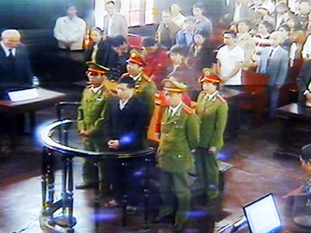
Tiết 29. Bài 17: NGHĨA VỤ BẢO VỆ TỔ QUỐC
1. Bảo vệ Tổ quốc
2. Vì sao phải bảo vệ Tổ quốc
Các bị cáo Nguyễn Văn Đài, Lê Thị Công Nhân bị tuyên phạt tù giam về tội tuyên truyền chống Nhà nước CHXHCN Việt Nam chiều 27/11 tại Hà Nội, trong phiên phúc thẩm.

Slide 16
Tiết 31Bài 17: NGHĨA VỤ BẢO VỆ TỔ QUỐC
1. Bảo vệ Tổ quốc
2. Vì sao phải bảo vệ Tổ quốc
- Non sông đất nước ta là do ông cha ta đã bao đời đổ mồ hôi, xương máu khai phá, bồi đắp mới có được.
Vì sao phải bảo vệ Tổ quốc?
- Hiện nay còn nhiều thế lực thù địch trong và ngoài nước đang âm mưu phá hoại nhà nước ta.
3.Trách nhiệm của học sinh

Slide 17
1. Bảo vệ tổ quốc là nghĩa vụ và trách nhiệm của ai?
Của quân đội nhân dân.
Của lực lượng vũ trang nhân dân.
Của công dân.
Của toàn dân, mà nòng cốt là quân đội nhân dân và Công an nhân dân.

Slide 18
Tiết 31. Bài 17: NGHĨA VỤ BẢO VỆ TỔ QUỐC
1. Bảo vệ Tổ quốc
2. Vì sao phải bảo vệ Tổ quốc
3. Trách nhiệm của học sinh
TÌNH HUỐNG
Bố mẹ Nam chỉ có một mình Nam là con trai. Hay tin Nam vừa có giấy gọi nhập ngũ đợt này, mẹ Nam không muốn xa con nên buồn bã, khóc lóc và tìm cách cho con không phải đi bộ đội.
Hành động của mẹ Nam là đúng hay sai? Nếu em là Nam em sẽ làm gì? Vì sao?
Hành động của mẹ Nam là sai. Nếu em là Nam em sẽ giải thích cho bố mẹ hiểu đó là nhiệm vụ thiêng liêng của mỗi công dân và thuyết phục bố mẹ để cho mình đi bộ đội.

Slide 19
Bố mẹ Nam chỉ có một mình Nam là con trai. Hay tin Nam vừa có giấy nhập ngũ đợt này. Mẹ Nam không muốn xa con nên buồn bã khóc lóc và tìm cách cho con không phải đi bộ đội. Hành vi của Nam là đúng hay sai? Nếu em là Nam em sẽ làm gì ? Vì sao?

Slide 20
Tiết 31. Bài 17: NGHĨA VỤ BẢO VỆ TỔ QUỐC
1. Bảo vệ Tổ quốc
2. Vì sao phải bảo vệ Tổ quốc
3. Trách nhiệm của học sinh
Để thực hiện tốt nghĩa vụ bảo vệ Tổ quốc, học sinh cần phải làm gì?
- Ra sức học tập, tu dưỡng đạo đức.Rèn luyện sức khoẻ, luyện tập quân sự.
- Tích cực tham gia phong trào bảo vệ trật tự an ninh trong trường học và nơi cư trú.
- Sẵn sàng làm nghĩa vụ quân sự, đồng thời tổ chức, vận động người khác thực hiện nghĩa vụ quân sự.
- Tham gia các hoạt động đền ơn đáp nghĩa.

Slide 21
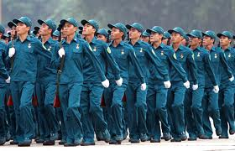
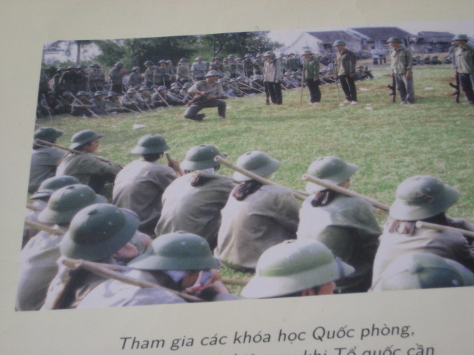
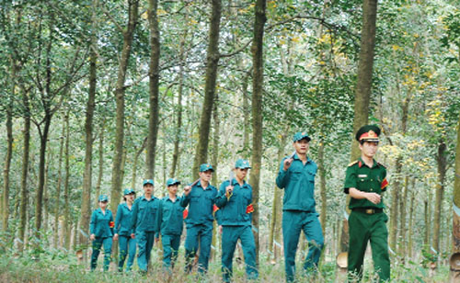
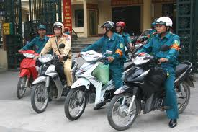
Tham gia xây dựng lực lượng quốc phòng toàn dân ( dân quân tự vệ).

Slide 22
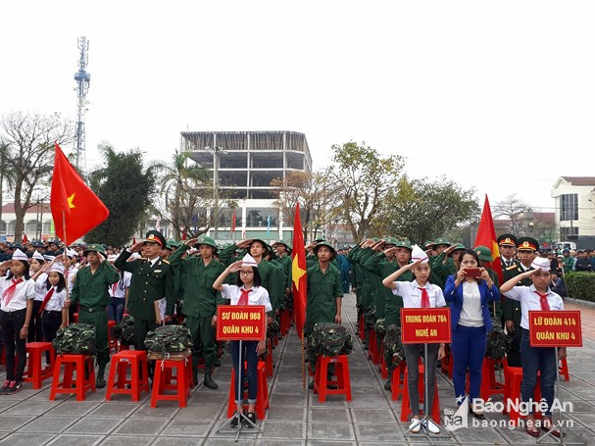

Slide 23
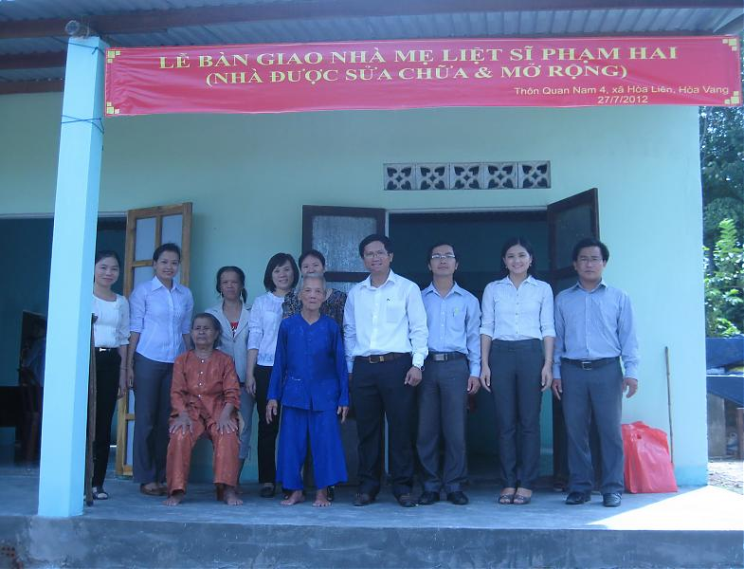
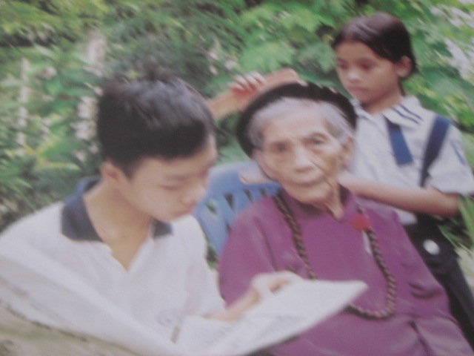
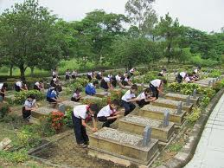
Thực hiện chính sách hậu phương quân đội

Slide 24
BÀI TẬP CỦNG CỐ
Chọn ý trả lời đúng:
Những hành vi, việc làm nào dưới đây là thực hiện nghĩa vụ bảo vệ Tổ quốc ?
a) Đăng kí nghĩa vụ quân sự khi đến tuổi quy định.
b) Không chấp hành lệnh gọi nhập ngũ.
c) Vận động bạn bè, người thân thực hiện nghĩa vụ quân sự.
d) Dân phòng tuần tra ban đêm ở địa bàn dân cư.
e) Xây dựng nhà máy quốc phòng.
f) Tự ý chụp ảnh ở các khu quân sự.
h) Gặp gỡ các chiến sĩ quân đội, các cựu chiến binh nhân dịp 22/12.
i) Báo cáo cho người có trách nhiệm khi phát hiện những hành vi có nguy hại đến an ninh quốc gia.

Slide 25
Lời bài hát
KHÁT VỌNG TUỔI TRẺ
Muốn nhắc nhở chúng ta điều gì?

Slide 26
HƯỚNG DẪN HỌC Ở NHÀ
Học bài cũ
Tìm hiểu một số ngày kỉ niệm và ngày lễ lớn trong năm về quân sự.
Sưu tầm các câu ca dao, tục ngữ nói về bảo vệ Tổ quốc
Làm các bài tập 2, 4 trang 65.

